Slide 1

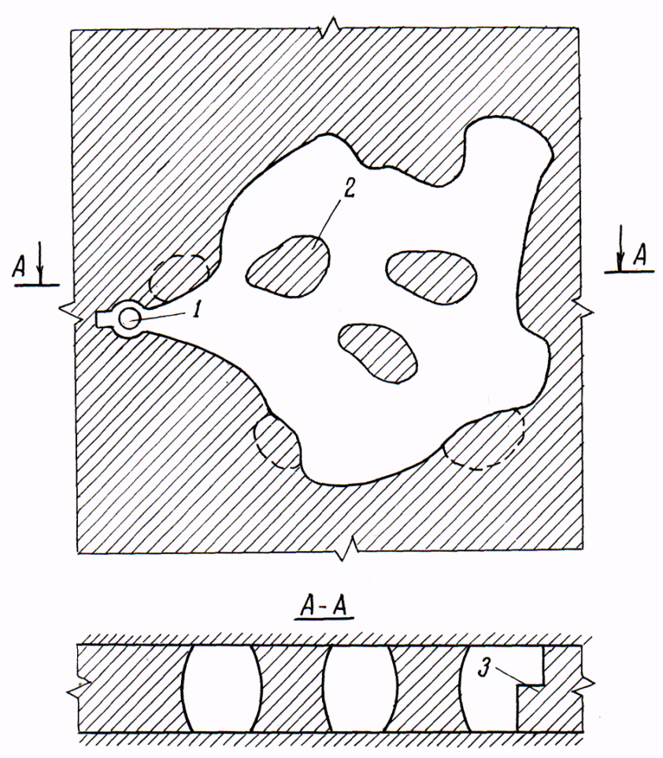
Сплошная система разработки горизонтальных и пологих залежей
Систему применяют при отработке горизонтальных и весьма пологих залежей (6-10⁰) с устойчивой кровлей и со средним содержанием полезного компонента в руде
Параметры:
Зависят от характеристики рудной залежи, но ее длина не должна превышать 250-300 м. Размеры целиков и расстояния между ними зависят от физико-механических свойств руд и вмещающих пород, а также площади месторождения и глубины разработки. Целики чаще всего оставляют на участках рудной залежи с пустым включением пород или на участках бедных руд. При круглой форме целиков диаметром 3-18 м, расстояние между ними от 3 до 30 м.
Технико-экономические показатели:
Потери руды - 15-30% и более;
Разубоживание - 5-6%;
Производительность труда забойного рабочего с использованием переносного оборудования - 15-25 т/смену,
При вариантах с самоходным оборудованием - 80-120 т/смену; Расход подготовительно-нарезных выработок на 1000 т руды - 0,5-1,0 м; удельный расход ВВ - 0,350-0,500 кг/т.
1-ствол шахты; 2-опорные целики;
3-почвоуступный забой
Достоинства: высокая производительность труда забойных рабочих; незначительный объем подготовительно-нарезных работ; благоприятные условия для механизации очистных работ; удовлетворительные условия проветривания; низкая себестоимость добычи.
Недостатки: значительные потери руды в целиках; трудность проведения контроля за состоянием кровли при большой мощности рудной залежи.

Slide 2
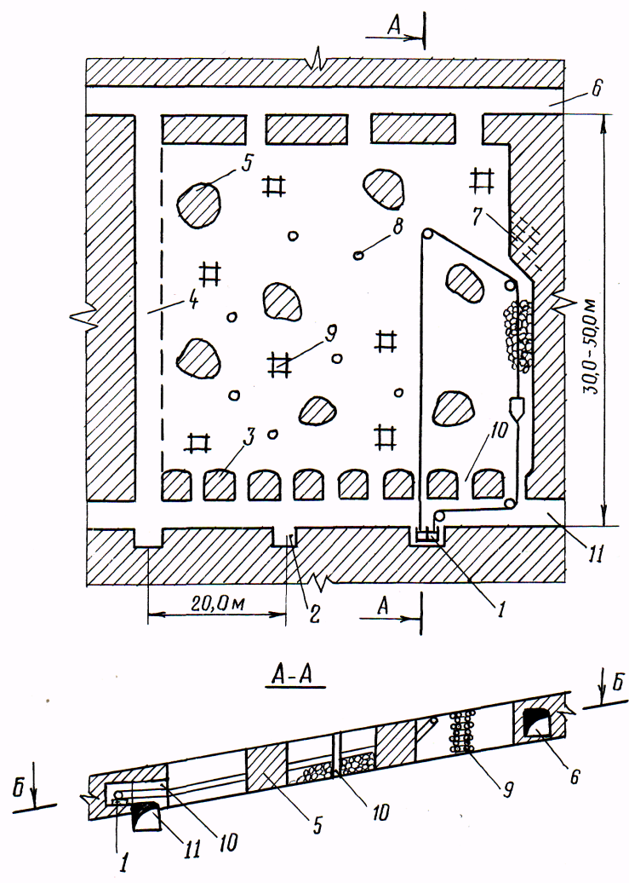
Сплошная система разработки наклонных залежей
Система целесообразна при отработке маломощных залежей (2,5-3,0 м) с углом залегания 18-35⁰ с устойчивым рудным массивом и вмещающими породами
Параметры системы:
Высота этажа колеблется в пределах 30-50 м. Наклонная длина выемки может быть значительной и зависит от высоты этажа. Размеры целиков определяются нагрузками со стороны вышележащих пород, а расстояние между ними выбирают в зависимости от устойчивости пролетов кровли.
Технико-экономические показатели:
Потери руды - 5-10%;
Разубоживание руды - 5-6%;
Производительность труда забойного рабочего - 10-12 т/смену; Удельный расход ГПР + НАР на 1000 т руды - 1 - 2 м.
Удельный расход ВВ - 0,450-0,600 кг/т.
Достоинства: малые потери и разубоживание руды; незначительный объем подготовительно-нарезных выработок.
Недостатки: ограниченные условия для механизации очистных работ; низкая производительность труда.
1- скреперная лебедка; 2- ниша для лебедок;
3-надштрековый целик; 4- отрезной восстающий; 5-целик; 6- откаточный штрек верхнего горизонта; 8- стойки; 9- костровая крепь; 10- сбойка; 11- откаточный штрек

Slide 3
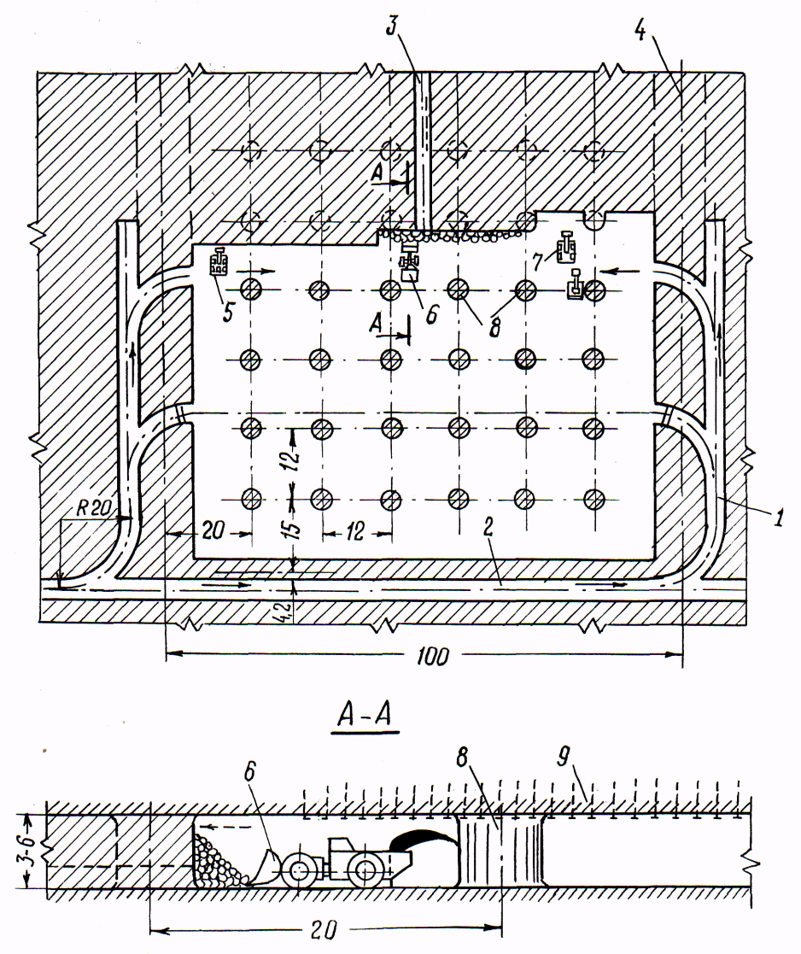
Камерно-столбовая система разработки горизонтальных и пологих залежей при мощности 3- 6 м
Системы применяют при отработке горизонтальных и весьма пологих залежей (0-12⁰) с мощностью рудного тела 3-8 м средней и ниже средней ценности руды. Рудный массив и породы кровли должны быть устойчивыми.
Параметры системы.
Ширина панели составляет 100-150 м. Ширина камер 8-20 м. Длина камер зависит от устойчивости пород и способа доставки (от 100-150 до 300-400 м). Высота камеры также зависит от мощности отрабатываемой залежи (3-30 м). Размеры регулярно оставляемых целиков зависят от нагрузки вышележащих пород и в среднем составляют 5-8 м, расстояние между целиками 12-20 м.
Технико-экономические показатели:
Потери руды - 15-18% и выше;
Разубоживание руды - 5-7 %:
Производительность труда (СХО) - 80-100 т/смену;
Расход ГПР + НАР на 1000 т руды - 6-8 м;
Удельный расход ВВ - 0,350-0,500 кг/т;
Достоинства: высокая производительность труда забойных рабочих; относительно небольшой объем ГПР + НАР; благоприятные условия для широкой механизации буровых и погрузочно-доставочных работ; низкая себестоимость добычи.
Недостатки: Значительные потери руды в опорных целиках; невозможность осуществления раздельной выемки и забойной сортировки рудной массы; трудность наблюдения за состоянием кровли выработанного пространства.
1- панельный штрек; 4- ось барьерного целика;
5- самоходная буровая установка; 6- ПДМ;
7-каретка для крепления кровли;
8- опорные целики; 9- штанговая крепь
Notes:
Камерно-столбовые системы разработки.
Сущность камерно-столбовых систем сводится к тому, что рудную залежь, подготовленную панельным способом, отрабатывают камерами, между которыми регулярно оставляют сплошные ленточные или столбообразные целики разнообразной формы (круглые, квадрат­ные, прямоугольные).
Рудный массив и налегающие породы должны быть устойчивыми. При благоприятных горно-геологических условиях (небольшая мощ­ность рудных тел, устойчивые неудароопасные руды и породы) ка­мерно-столбовые системы могут применяться на больших глубинах (до 800-1000 м). Мощность отрабатываемых залежей может колебать­ся в широких пределах от 1,8 до 30 м, а угол падения от 0 до 35⁰.
Варианты камерно-столбовой системы различают по способам отбойки руды и форме забоя, доставки руды и форме целиков. Выра­ботки основного горизонта располагают либо в рудном массиве на уровне почвы залежи, либо в подстилающих породах на глубине 4-10 м от почвы залежи.
Камерно-столбовая система разработки горизонтальных и пологих залежей.
Вариант камерно-столбовой системы разработки с безуступной выемкой.
Условия применения. Системы применяют при отработке гори­зонтальных и весьма пологих залежей (0-12⁰) с мощностью рудного тела 3-8 м средней и ниже средней ценности руды. Рудный массив и породы кровли должны быть устойчивыми: вариант ка­мерно-столбовой системы разработки для мощности рудного тела 3-6 м (рисунок 4.3), вариант камерно-столбовой системы разработки для мощности рудного тела 6-8 м (рисунок 4.4).
Параметры системы. Ширина панели составляет 100-150 м. Ши­рина камер 8-20 м. Длина камер зависит от устойчивости пород и способа доставки (от 100-150 до 300-400 м). Высота камеры также зависит от мощности отрабатываемой залежи (3-30 м). Размеры ре­гулярно оставляемых целиков зависят от нагрузки вышележащих по­род и в среднем составляют 5-8 м, расстояние между целиками 12-20 м.
Подготовительно-нарезные работы. Подготовка включает про­ведение транспортного, вентиляционного и панельного штреков, на­резка состоит в проведении разрезного штрека.
Очистная выемка. Очистную выемку осуществляют безуступным (3-8 м), почвоуступным или потолкоуступным забоем (8-16 м и вы­ше). При обуривании камерных запасов широко используют самоход­ные буровые установки. На погрузке и доставке руды в зависимости от мощности залежи применяются как скреперные лебедки, так и ПДМ, погрузочные машины с нагребающими клапанами типа ПНБ в комплексе с автосамосвалами. Управление кро­влей осуществляют междукамерными, барьерными, панельными и опор­ными целиками. Размеры панельных целиков зависят от физико-меха­нических свойств и глубины разработки и могут колебаться в пре­делах от 8 до 15 м. Диаметр опорных целиков 3-9 м, расстояние между целиками 12-20 м. Кроме этого, камеры закрепляют железобе­тонной штанговой крепью, сталеполимерной штанговой, набрызгбетонной, комбинированной (железобетонной штангой с набрызгбетонной). В зависимости от крепости пород непосредственной кровли сетка штанг колеблется от 1,0x1,0 до 1,5x1,5 м при длине штанг от 1,8 до 2,5 м.
Технико-экономические показатели: потери руды 15-18% и выше, разубоживание руды 5-7%, производительность труда с ис­пользованием самоходного оборудования 80-100 т/смену, расход подготовительно-нарезных выработок на 1000 т руды - 6-8 м, удельный расход ВВ - 0,350-0,500 кг/т.
1-панельный штрек; 4-ось барьерного целика; 5-самоходная буровая установка; 6-погрузочно-доставочдая машина; 7-каретка для крепления кровли; 8-опорные целики; 9-штанговая крепь
Рисунок 4.3 - Камерно-столбовая система разработки горизонтальных и пологих залежей при мощности 3-6 м
Достоинства: высокая производительность труда забойных ра­бочих; относительно небольшой объем подготовительно-нарезных ра­бот; благоприятные условия для широкой механизации буровых и погрузочно-доставочных работ; низкая себестоимость добычи.
Недостатки: Значительные потери руды в опорных целиках; невозможность осуществления раздельной выемки и забойной сорти­ровки рудной массы; трудность наблюдения за состоянием кровли выработанного пространства.
Вариант камерно-столбовой системы разработки с уступной выемкой.
Условия применения. Систему разработки применяют при отра­ботке горизонтальных и пологих залежей (0-12⁰) с мощностью руд­ного тела 8-16 м и выше с устойчивым рудным массивом и кровлей (рисунок 4.5).
Параметры системы. Основные параметры системы разработки аналогичны вариантам предыдущих, лишь увеличиваются размеры па­нельных и опорных целиков в соответствии с высотой камер и глу­биной разработки.
Подготовительно-нарезные работы. Подготовка и нарезка па­нели заключается в проведении транспортного, панельных и раз­резных штреков на уровне почвы верхней подсечки и разрезных штреков на уровне почвы верхней подсечки и на уровне почвы руд­ной залежи. Вентиляционный штрек проходят у кровли залежи.
1-панельный штрек; 2-транспортный штрек; 3-ось барьерного целика; 4-вентиляционный штрек; 5-полок для оборки и крепления кровли; 6-каретка для крепления кровли; 7-автосамосвал; 8-бульдо­зер; 9-экскаватор; 10-самоходная буровая установка; 11-опорные целики; 12-штанговая крепь
Рисунок 4.4 - Вариант камерно-столбовой системы разработки горизонтальных и пологих залежей при мощности 6-8 м
Очистная выемка. Очистную выемку при этом варианте произ­водят уступным забоем под кровлей верхней подсечки. Нижний ус­туп отрабатывается из заездов после продвижения верхней подсеч­ки в среднем на 40-50 м. При такой схеме обеспечивается незави­симое ведение работ на верхней подсечке и при отработке уступа­ми.
Технико-экономические показатели, достоинства и недостатки аналогичны предыдущим вариантам.
Камерно-столбовая система разработки наклонных рудных залежей.
Условия применения. Систему применяют при разработке нак­лонных залежей (до 35⁰) с мощностью 3-6 м с устойчивой кровлей и со средним содержанием полезного компонента в руде (рисунок 4.6).
Параметры системы. Расстояние между наклонными заездами составляет 100-150 м, ширина очистных камер при мощности рудной залежи 6 м равна 6-8 м, диаметр столбчатых целиков - 5-6 м.
Подготовительно-нарезные работы. Подготовка заключается в проведении откаточных и транспортных штреков. Верхний транспорт­ный штрек выполняет роль вентиляционного штрека рудоспуска. На­резка - проведение диагонального (наклонного) заезда, с которого в дальнейшем развивают очистную выемку.
1-панельный целик; 2-транспортный штрек; 3-ось барьерно­го целика; 4-вентиляционный штрек; 5-полок для осмотра и оборки кровли; 6-каретка для крепления кровли; 7-экскаватор; 8-автосамосвал; 9-самоходная буровая установка; 10-буль­дозер; 11- опорные целики; 12-штанговая крепь
Рисунок 4.5 - Вариант камерно-столбовой системы разработки горизон­тальных и пологих залежей при мощности рудного тела 8-16 м
1-откаточный штрек; 2-транспортный штрек; 3-рудо­спуск; 4-разгрузочный заезд; 5-опор­ный целик; 6-отработанные камеры; 7-диагональный заезд
Рисунок 4.6 - Камерно-столбовая система раз­работки наклонных залежей
Очистная выемка. Камеры высотой 5-6 м (зависит от мощности рудной залежи) отрабатывают в нисходящем порядке. Для увеличения фронта работ соседние камеры отрабатывают попарно. Для бурения горизонтальных шпуров глубиной 2,8-3,0 м используют самоходные буровые установки. Для доставки руды используют ПДМ или комплексы (погрузочная машина с нагребающими лапами и автосамосвал). Для поддержания выработанного пространс­тва оставляют регулярные столбчатые целики. Кровлю крепят штан­гами. Отставание крепи от забоя не превышает 5-6 м.
Технико-экономические показатели: потери руды 20% и более; разубоживание 5-7%; производительность труда забойного рабочего - 50-80 т/смену; удельный расход ВВ - 0,350-0,500 кг/т; удельный объем подготовительно-нарезных выработок на 1000 т руды - 8-10 м.
Достоинства: высокая производительность труда забойных ра­бочих; благоприятные условия для широкой механизации, буровых и погрузочно-доставочных работ; вполне удовлетворительные условия для проветривания.
Недостатки: значительные потери руды в целиках; трудность наблюдения за состоянием кровли выработанного пространства, не­возможность раздельной выемки и забойной сортировки рудной мас­сы.

Slide 4
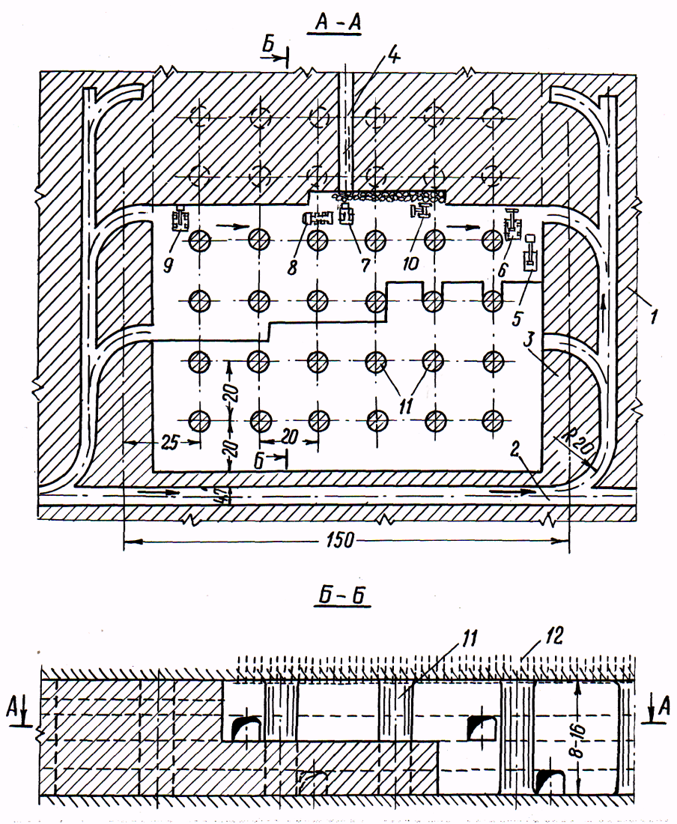
Вариант камерно - столбовой системы разработки с уступной выемкой.
Систему разработки применяют при отработке горизонтальных и пологих залежей (0-12⁰) с мощностью рудного тела 8 -16 м и выше с устойчивым рудным массивом и кровлей
Параметры системы:
Основные параметры системы разработки аналогичны вариантам предыдущих, лишь увеличиваются размеры панельных и опорных целиков в соответствии с высотой камер и глубиной разработки.
Технико-экономические показатели:
Потери руды - 15-18% и выше;
Разубоживание руды - 5-7 %:
Производительность труда (СХО) - 80-100 т/смену;
Расход ГПР + НАР на 1000 т руды - 6-8 м;
Удельный расход ВВ - 0,350-0,500 кг/т;
Достоинства: высокая производительность труда забойных рабочих; относительно небольшой объем ГПР + НАР; благоприятные условия для широкой механизации буровых и погрузочно-доставочных работ; низкая себестоимость добычи.
Недостатки: Значительные потери руды в опорных целиках; невозможность осуществления раздельной выемки и забойной сортировки рудной массы; трудность наблюдения за состоянием кровли выработанного пространства.
1- панельный целик; 2-транспортный штрек;
3-ось барьерного целика; 4-вентиляционный штрек;
5-полок для осмотра и оборки кровли;
6-каретка для крепления кровли; 7- экскаватор;
8- автосамосвал; 9- СБУ; 10- бульдозер;
11- опорные целики; 12-штанговая крепь

Slide 5
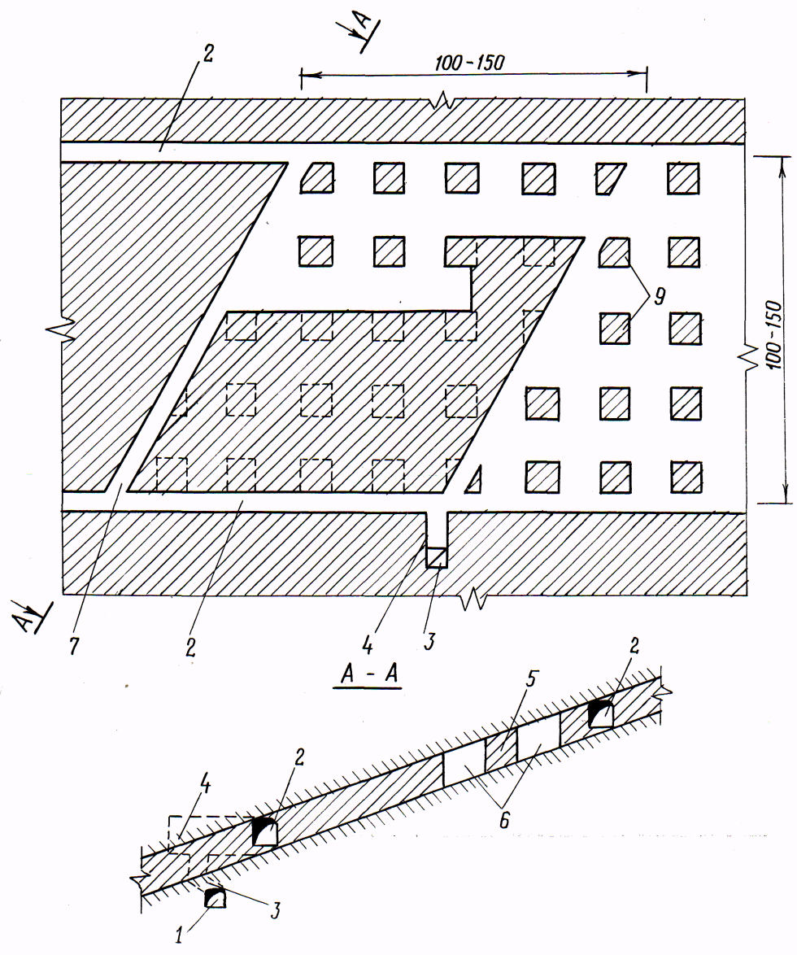
Камерно-столбовая система разработки наклонных рудных залежей
Систему применяют при разработке наклонных залежей (до 35⁰) с мощностью 3-6 м, с устойчивой кровлей и со средним содержанием полезного компонента в руде
Параметры системы:
Расстояние между наклонными заездами составляет 100-150 м, ширина очистных камер при мощности рудной залежи 6 м равна 6-8 м, диаметр столбчатых целиков - 5-6 м.
Технико-экономические показатели:
Потери руды - 20% и более;
Разубоживание - 5-7%;
Про - сть труда забойного рабочего - 50-80 т/смену;
Удельный расход ВВ - 0,350-0,500 кг/т;
Удельный объем ГПР +НАР на 1000 т руды - 8-10 м.
Достоинства: высокая производительность труда забойных рабочих; благоприятные условия для широкой механизации, буровых и погрузочно-доставочных работ; удовлетворительные условия для проветривания.
Недостатки: значительные потери руды в целиках; трудность наблюдения за состоянием кровли выработанного пространства, невозможность раздельной выемки и забойной сортировки рудной массы.
1- откаточный штрек; 2- транспортный штрек;
3- рудоспуск; 4- разгрузочный заезд;
5- опорный целик; 6-отработанные камеры;
7- диагональный заезд

Slide 6
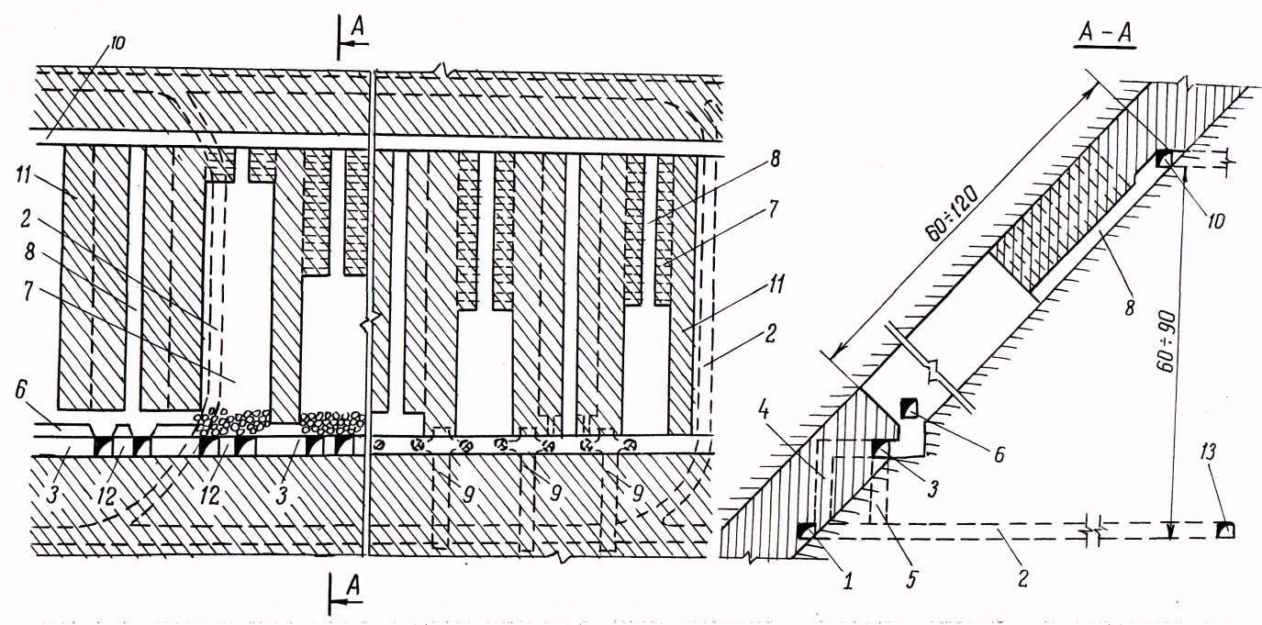
Система разработки с доставкой руды силой взрыва.
Рудную залежь, подготовленную этажным способом, разделяют на отдельные выемочные блоки, запасы в которых отрабатывают наклонными камерами по восстанию со взрыводоставкой руды до рудовыпускных воронок днища и управление кровлей осуществляют регулярно оставляемыми междукамерными ленточными целиками.
Систему применяют при отработке наклонных залежей
(25-45⁰) с мощностью от 4- 5 до 16 - 20 м с рудой средней или ниже средней ценности.
Параметры:
Длина блока при скреперной доставке 60-80 м, при применении ПДМ -120-140 м, при применении ПНБ в комплексе с автосамосвалом -140-160 м и выше. Наклонная длина днища камер (длина взрыводоставки) при углах залегания рудного тела : ≥25⁰ - 40-50 м; ≥35⁰ - 60-70 м; ≥45⁰ -90-100 м и выше.
Ширина ленточного целика зависит от глубины разработки и составляет в среднем 5-6 м, ширина камер - 10-18 м.
1 - рудный штрек; 2 - соединительный орт;
3 - скреперный штрек; 4 - МХВ; 5-рудоспуск;
6 - подсечной штрек; 7- очистное пространство;
8 - буровой восстающий; 9 - скреперные орты;
10 - вентиляционный штрек; 11- ленточный целик; 12- выпускные выработки ; 13- полевой откаточный штрек
Достоинства: исключает присутствие забойных рабочих в очистном пространстве, что устраняет опасность травматизма при отслоении кусков руды с кровли камер; относительно высокая производительность труда при использовании самоходного оборудования.
Недостатки: повышенный объем буровых работ и удельный рас­ход ВВ на взрыводоставку при малых углах падения рудной залежи (25-30⁰); необходимость периодической зачистки очистных камер
Notes:
Система разработки с доставкой руды силой взрыва.
Сущность системы состоит в том, что рудную залежь, подго­товленную этажным способом, разделяют на отдельные выемочные блоки, запасы в которых отрабатывают наклонными камерами по восстанию со взрыводоставкой руды до рудовыпускных воронок днища и управление кровлей осуществляют регулярно оставляемыми между­камерными ленточными целиками (рисунок 4.7).
Условие применения. Систему применяют при отработке нак­лонных залежей (25-45⁰) с мощностью от 4-5 до 16-20 м с рудой средней или нижесредней ценности.
Параметры. Длина блока при скреперной доставке - 60-80 м, при применении погрузочно-доставочных машин - 120-140 м, при при­менении комплексов погрузочная машина типа ПНБ в комплексе с автосамосвалом -140-160 м и выше. Наклонная длина днища камер (длина взрыводоставки) при углах залегания рудного тела (α): α ≥25⁰ - 40-50 м, α ≥35⁰ - 60-70 м, α ≥45⁰ -90-100 м и выше. Ширина ленточного целика зависит от глубины разработки и соста­вляет в среднем 5-6 м, ширина камер - 10-18 м.
Подготовительно-нарезные работы. Подготовку и нарезку бло­ка осуществляют при следующих способах: со скреперной доставкой руды по штрекам - погрузка через рудоспуск (рисунок 4.8,а); по ортам - безлюковая погрузка через полок (рисунок 4.8,б); при устройстве погрузочных камер (рисунок 4.8, в).
Подготовка блока включает прове­дение откаточного и вентиляционного штреков блокового рудоспуска и материально-ходового восстающего. Нарезными выработками явля­ются подсечной штрек, наклонные буровые восстающие, отрезной восстающий, выпускные выработки днища (дучки, разворонки дучек), доставочные выработки (скреперный штрек или скреперный орт).
1-рудный штрек; 2-соединительный орт; 3-скреперный штрек; 4-материально-ходовой восстающий; 5-рудоспуск; 6-подсечной штрек; 7-очистное пространство; 8-буровой восстающий; 9-скреперные орты; 10-вентиляционный штрек; 11-ленточный целик; 12-выпускные выработки (дучки, разворонки); 13-полевой откаточный штрек
Рисунок 4.7 - Система разработки с доставкой руды силой взрыва
Рисунок 4.8 - Способы подготовки днищ блоков: а - со скреперным горизонтом доставка но штрекам; б - со скреперным горизонтом доставки по ортам;
в - с погрузочными камерами при применении самоходного оборудования
Очистная выемка. Очистные работы начинают с расширения от­резного восстающего в отрезную щель на всю ширину камеры. Для отбойки руды бурят веерные комплекты скважин, которые последова­тельно взрывают с миллисекундным взрыванием. Для увеличения эф­фективности взрыводоставки руды до рудоприемных выработок днища блока удельный расход ВВ увеличивается на 30-50%. Руда силой взрыва доставляется к дучкам, откуда через рудоспуски или через полки ее грузят в вагонетки. Руду, оставшуюся после взрыва на почве наклонной камеры, доставляют к дучкам с помощью скреперных лебедок, электробульдозером (с дистанционным управлением) или гид­росмывом. Погрузку и доставку руды также производят самоходными погрузочно-доставочными машинами и комплексами из заездов, прой­денных к камерам (рисунок 4.8, в). Управление кровлей осуществляют междукамерными целиками, которые могут быть извлечены после вы­емки камерных запасов.
Технико-экономические показатели: потери руды 20-25% и более, разубоживание 8-10%, производительность труда забойного рабочего 25-30 т/смену при скреперной доставке и 50-60 т/смену при применении самоходного оборудования, удельный расход подго­товительно-нарезных выработок на 1000 т руды - 12-14 м, удельный расход ВВ - 0,400-0,600 кг/т.
Достоинства: исключает присутствие забойных рабочих в очистном пространстве, что устраняет опасность травматизма при отслоении кусков руды с кровли камер; относительно высокая про­изводительность труда при использовании самоходного оборудова­ния.
Недостатки: повышенный объем буровых работ и удельный рас­ход ВВ на взрыводоставку при малых углах падения рудной залежи (25-30⁰).; необходимость периодической зачистки очистных камер

Slide 7
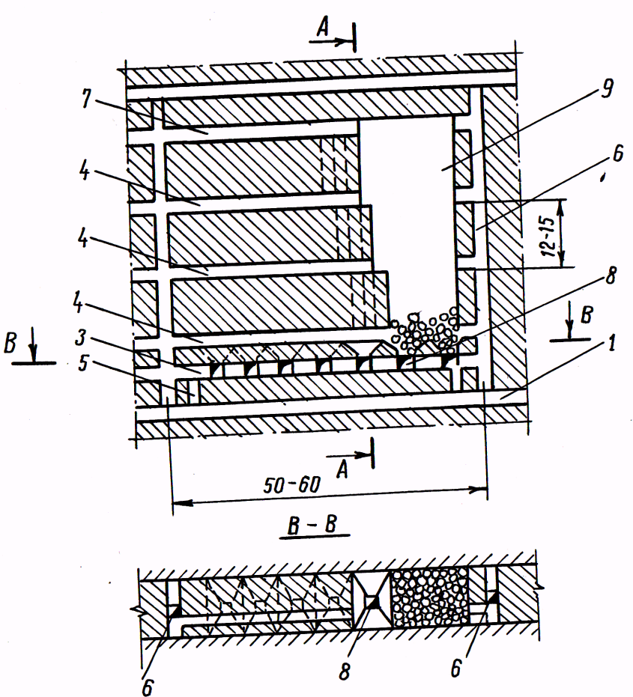
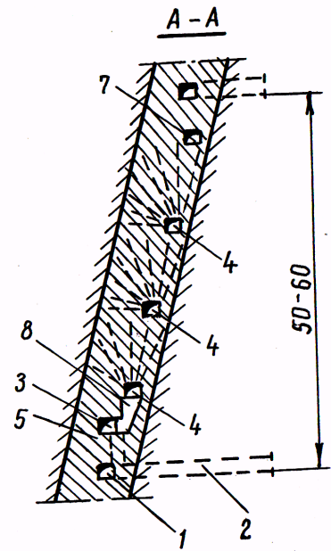
Система разработки с отбойкой руды из подэтажных штреков и со скреперной доставкой руды
Систему применяют при отработке круто­падающих рудных залежей (более 55⁰) средней мощности (3-6 м) с устойчивыми вмещающими породами
Технико-экономические показатели:
Потери руды - 16-18% и более Разубоживание - 8-10%;
Прои-сть труда забойного рабочего 25-35 т/смену;
Объем подготовительно-нарезных выработок на 1000 т руды - 14-16 м;
Удельный расход ВВ на отбойку 0,450-0,550 кг/т.
Достоинства:
Высокая безопасность работ;
Непрерывность очистных работ на подэтажах;
Высокая производительность бурильщика и забойного рабочего
1- откаточный штрек; 2- орт; 3- штрек скреперования;
4- подэтажные штреки; 5- рудоспуск; 6- восстающий;
7- вентиляционный штрек; 8- дучки; 9- очистная камера
Недостатки:
Значительные потери и разубоживание руды; Большой объем подготовительно-нарезных выработок;
Невозможность сортировки руды.
Notes:
Система разработки с отбойкой руды из подэтажных штреков.
Сущность системы разработки состоит в том, что залежь, подготовленную этажным способом, разделяют на отдельные выемоч­ные блоки, запасы в которых отрабатывают камерами с отбойкой ру­ды веерным комплектом скважин из подэтажных штреков, руда до рудоприемных выработок доставляется под действием собственного ве­са, а управление кровлей осуществляют оставлением междукамерных целиков.
Вариант системы со скреперной доставкой руды.
Условия применения. Систему применяют при отработке круто­падающих рудных залежей (более 55⁰) средней мощности (3-6 м) с устойчивыми вмещающими породами (рисунок 4.9).
Параметры системы. Параметры в основном зависят от горно-геологических и горнотехнических условий. Высота блока (эта­жа) 50-60 м, длина блока 60-80 м, высота подэтажа 10-15 м, ширина междукамерных целиков 8-10 м, высота целиков днища (надштрековых) 8-10 м.
Подготовительно-нарезные работы. При скреперной доставке руды подготовительные работы включают проведение скреперного и вентиляционного штреков, блоковых восстающих и рудоспуска. На­резка - проведение подэтажных штреков, выпускных выработок дни­ща (дучек, разворонок дучек), отрезного восстающего.
Очистная выемка. Бурение веерных комплектов скважин произ­водят станками ударно-вращательного действия. Отбитая руда под действием собственного веса поступает в выпускные выработки днища, затем скреперной лебедкой доставляют до блокового рудос­пуска. Управление кровлей осуществляют регулярно оставляемыми междукамерными целиками.

Slide 8
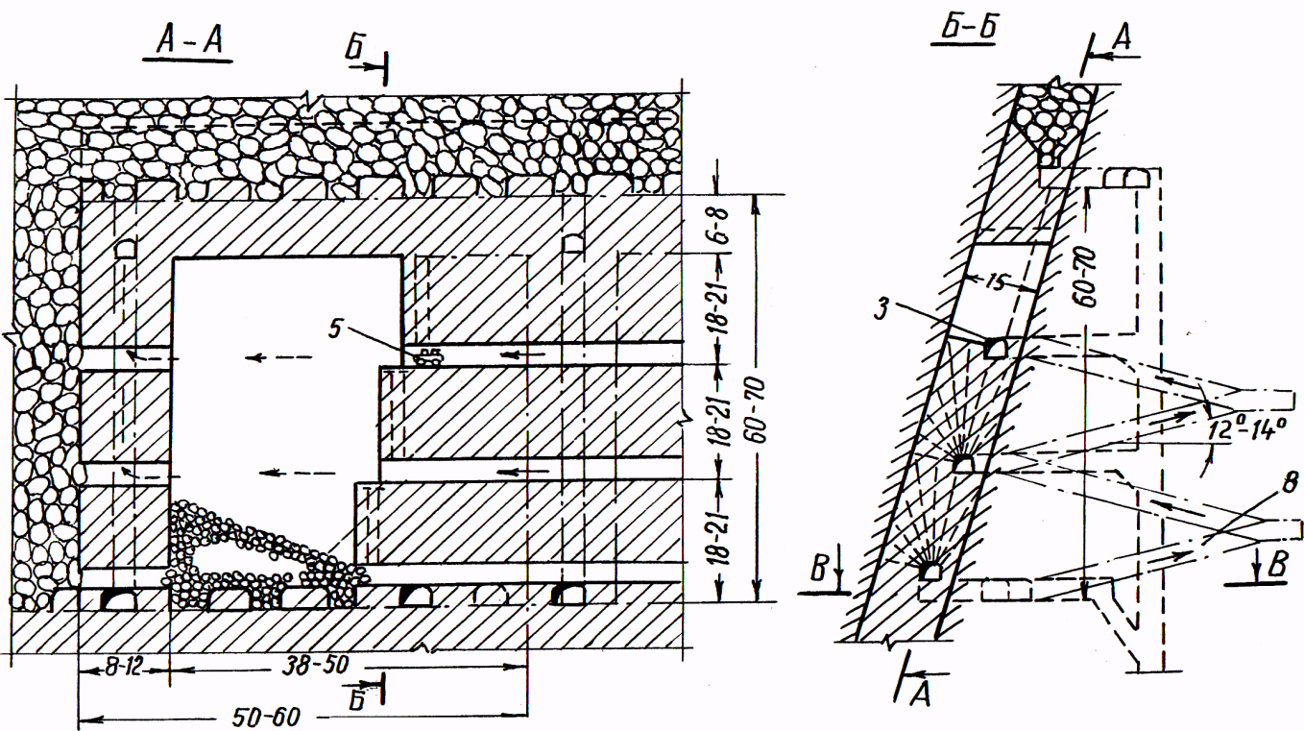
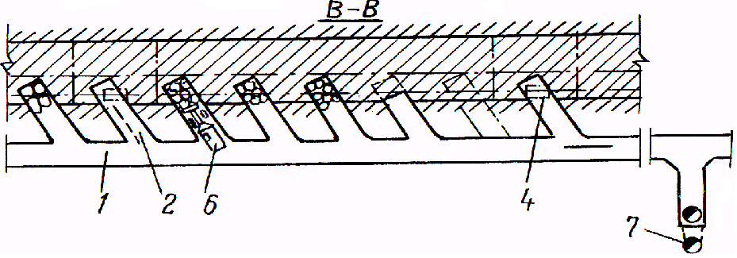
Система разработки с отбойкой руды из подэтажных штреков и с применением самоходного оборудования
Систему применяют при отработке крутопадающих рудных залежей (более 55⁰) средней мощностью до 15-20 м с устойчивыми вмещающими породами.
Технико-экономические показатели:
Потери руды - 16-18% и более;
Разубоживание - 8-10%; Производительность труда забойного рабочего - 60-80 т/смену;
Объем подготовительно-нарезных выработок на 1000 т руды - 12-14 м; Уд.расход ВВ на отбойку 0,350-0,450 кг/т.
Достоинства:
Высокая безопасность работ;
Непрерывность очистных работ на подэтажах;
Высокая производительность бурильщика и забойного рабочего
Недостатки:
Значительные потери и разубоживание руды; Большой объем подготовительно-нарезных выработок;
Невозможность сортировки руды.
1- доставочный штрек; 2 - погрузочный заезд;
3- подэтажный штрек; 4 - блоковый восстающий;
5- самоходная буровая установка ; 6- ПДМ;
7- рудоспуск; 8 - наклонный съезд
Notes:
Вариант системы с применением самоходного оборудования.
Условия применения. Систему применяют при отработке крутопадающих рудных залежей (более 550) средней мощностью до 15-20 м с устойчивыми вмещающими породами (рисунок 4.2).
Параметры системы. Высота блока (этажа) 60-80 м, длина блока 120-140 м, высота подэтажа 15-20 м, ширина междукамерных целиков 10-20 м.
Подготовительно-нарезные работы. При применении самоходного оборудования подготовительные работы включают проведение доставочного и вентиляционного штреков, наклонного съезда для доста­вки самоходной техники на подэтажи, блоковых восстающих. Нарезка включает проходку из доставочного штрека ортов-заездов к рудному телу, подэтажных штреков, отрезного восстающего.
Очистная выемка. Очистные работы начинают с расширения отрезного восстающего в отрезную щель на границе камеры с междука­мерным целиком. Бурение глубоких скважин осуществляют с помощью самоходных буровых машин из подэтажных штреков. Отбитая руда под действием собственного веса поступает на подошву погрузочного заезда, где самоходными погрузочно-доставочными машинами достав­ляют до блокового или капитального рудоспуска. Выработанное пространство поддерживают временными (на период отработки) или оставленными на длительный срок междукамерными целиками.
Технико-экономические показатели: потери руды 16-18% и более, разубоживание 8-10%; производительность труда забойного рабочего 60-80 т/смену; объем подготовительно-нарезных выработок на 1000 т руды - 12-14 м; удельный расход ВВ на отбойку 0,350-0,450 кг/т.
Достоинства и недостатки аналогичны предыдущему варианту системы

Slide 9
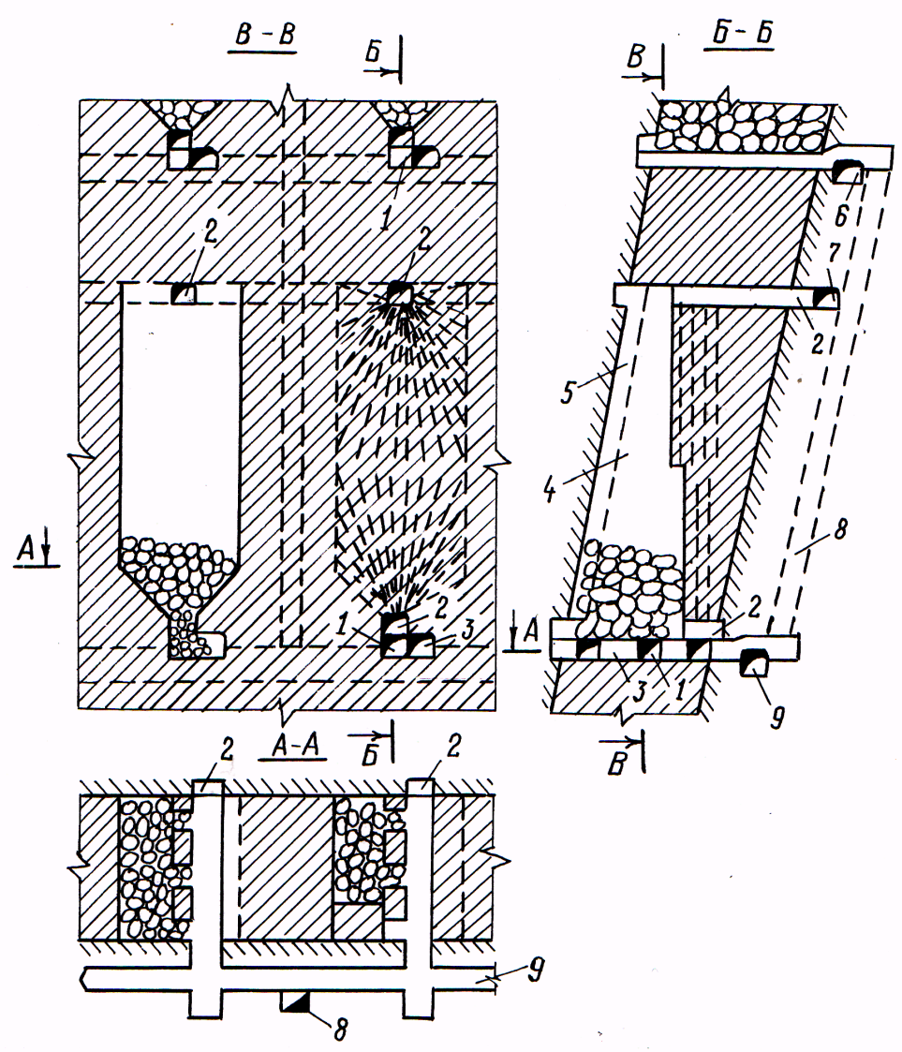
Этажно - камерная система разработки
Условия применения:
Систему применяют для разработки крутопадающих (70-90⁰) мощных рудных тел с относительно невысоким содержанием полезного компонента в руде при устойчивом рудном массиве и вмещающих породах.
Параметры:
Высота этажа (блока) 60-80 м. Ширина камер при разработке по простиранию составляет 30-60 м (размер определяется устойчивостью боковых пород). Ширина междукамерных целиков составляет 8-15 м, высота днищ - 10-14 м.
Технико-экономические показатели:
Потери руды - 15-20%;
Разубоживание руды - 8-10%;
Производительность забойного рабочего - 50-60 т/смену; Удельный объем подготовительно-нарезных выработок на 1000 т руды составляет - 10-12 м;
Удельный расход на отбойку - 0,350-0,450 кг/т.
Достоинства: высокая производительность камеры; низкая себестоимость очистной выемки; повышение безопасности работ.
Недостатки: значительные потери и разубоживание руды; трудность соблюдения проектных размеров междукамерных целиков, так как скважины в результате искривления нередко входят в контур целика и при взрыве нарушаются; повышенный выход негабарита, также связанный с отклонением скважин от заданного направления.
1- выпускные выработки днища; 2- буровой орт; 3- скреперный орт; 4- камера; 5- отрезной восстающий; 6- вентиляционный штрек; 7- полевой штрек для буровых работ; 8- материально-ходовой восстающий; 9-полевой откаточный штрек;
Notes:
Этажно-камерная система разработки является дальнейшим развитием системы подэтажных штреков и отличается от нее тем, что отбойку руды производят без разделения камеры на подэтажи на всю ее высоту вертикальными или горизонтальными комплектами скважин. При этом этаж разбивают на блоки, каждый из которых включает камеру, междукамерные и междуэтажные целики (рисунок 4.11).
Условия применения. Систему применяют для разработки кру­топадающих (70-90⁰) мощных рудных тел с относительно невысоким содержанием полезного компонента в руде при устойчивом рудном массиве и вмещающих породах.
1-выпускные выработки днища; 2-буровой орт; 3-скреперный орт; 4-ка­мера; 5-отрезной восстающий; 6-вентиляционный штрек; 7-полевой штрек для буровых работ; 8-материально-ходовой вос­стающий; 9-полевой откаточный штрек
Рисунок 4.11 - Этажно-камерная система разработки
Параметры. Высота этажа (блока) 60-80 м. Ширина камер при разработке по простиранию составляет 30-60 м (размер определяет­ся устойчивостью боковых пород). Ширина междукамерных целиков составляет 8-15 м, высота днищ - 10-14 м.
Подготовительно-нарезные работы. Подготовка включает про­ведение полевого откаточного и вентиляционного штреков, а также полевого штрека для буровых работ и материально-ходового восста­ющего. Нарезка состоит в проходке верхнего и нижнего буровых ор­тов, скреперного орта, выпускных выработок днища и отрезного восстающего.
Очистная выемка. Очистные работы начинают с расширения от­резного восстающего в отрезную щель на всю ширину камеры. Руду в камере отбивают веерным комплектом восходящих и нисходящих сква­жин на отрезную щель. Отбитая руда под действием собственного веса через выпускные выработки попадает на почву скреперного ор­та, откуда скреперной лебедкой доставляют к откаточному штреку и через полок грузят в вагонетки. Выработанное пространство под­держивается междукамерными и междуэтажными целиками.
Технико-экономические показатели: потери руды 15-20%; разубоживание руды 8-10%; производительность забойного рабочего 50-60 т/смену; удельный объем подготовительно-нарезных вырабо­ток на 1000 т руды составляет 10-12 м; удельный расход на отбойку - 0,350-0,450 кг/т.
Достоинства: высокая производительность камеры; низкая се­бестоимость очистной выемки; повышение безопасности работ.
Недостатки: значительные потери и разубоживание руды; трудность соблюдения проектных размеров междукамерных целиков, так как скважины в результате искривления нередко входят в кон­тур целика и при взрыве нарушаются; повышенный выход негабарита, также связанный с отклонением скважин от заданного направления.

Slide 10
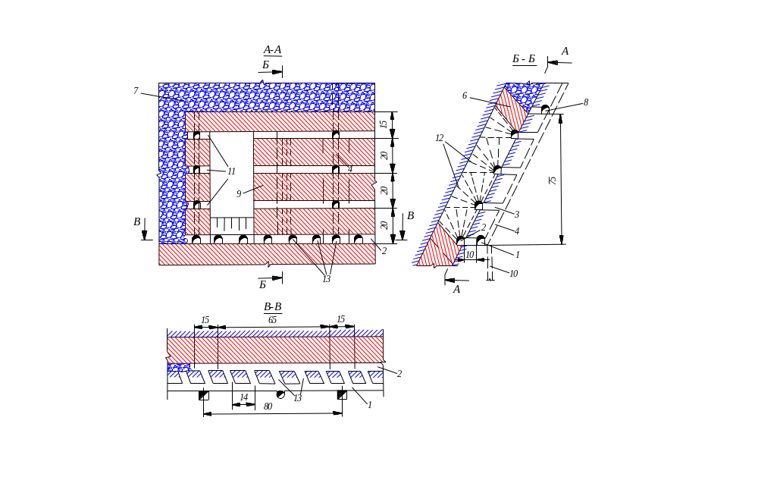
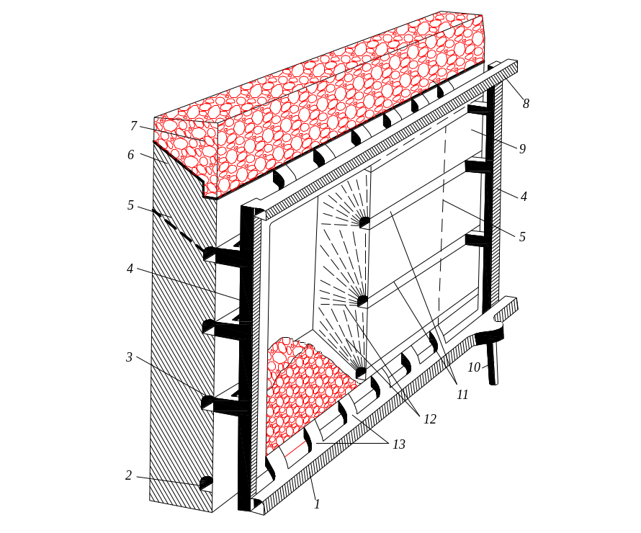
Камерная система разработки
1 – доставочный штрек; 2 – траншейный штрек; 3 – сбойка восстающе­го с буровыми подэтажами; 4 – блоковые восстающие; 5 – границы камеры; 6 – междуэтажный целик (наклонная потолочина); 7 – обрушенная порода; 8 – вентиляционный штрек, служивший откаточным для верхнего горизонта; 9 – междукамерный целик; 10 – рудоспуск; 11 – буровые подэтажные штреки; 12 – взрывные скважины; 13 – погрузочные заезды.

Slide 11
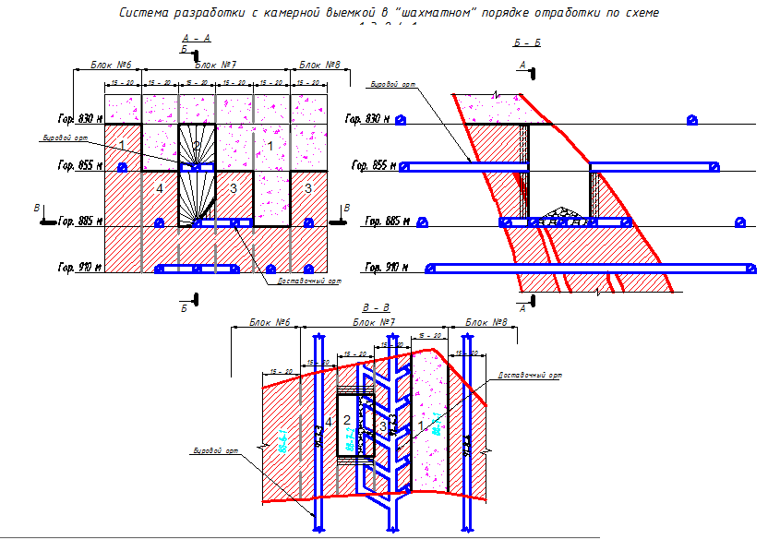
Камерная система разработки с «шахматным» расположением камер. Гайский рудник

Slide 12
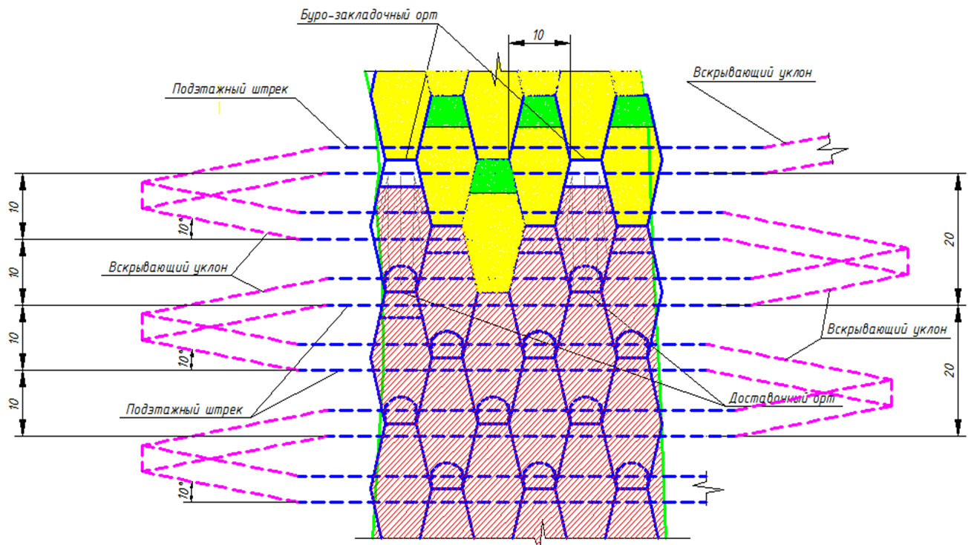
Система разработки ромбовидными камерами
12

